Slide 1
Marknadsdialog: Bruvedlikehold og katodisk beskyttelse Fv.5266 Herdlesundet
Marknadsdialog 17.06.2024

Slide 2
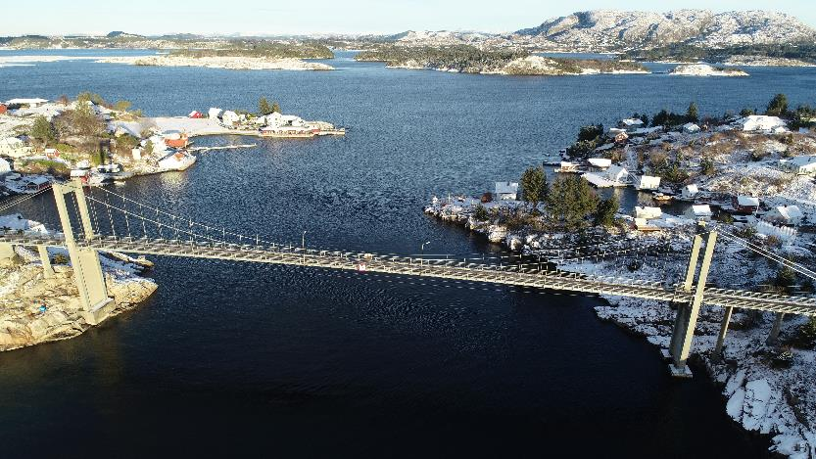
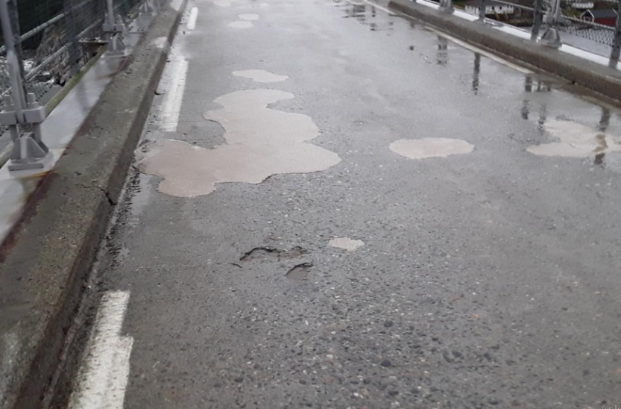
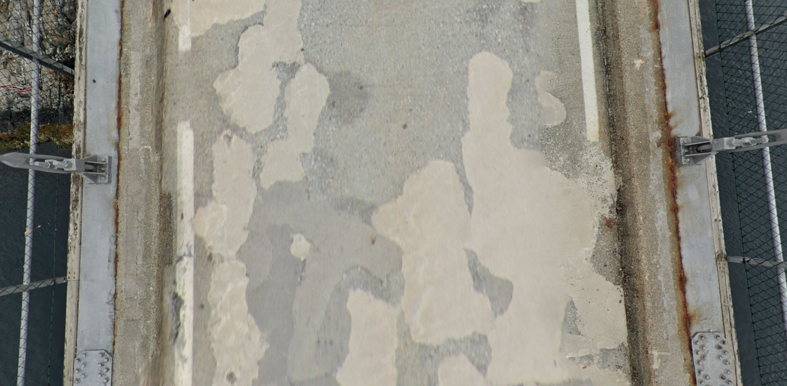
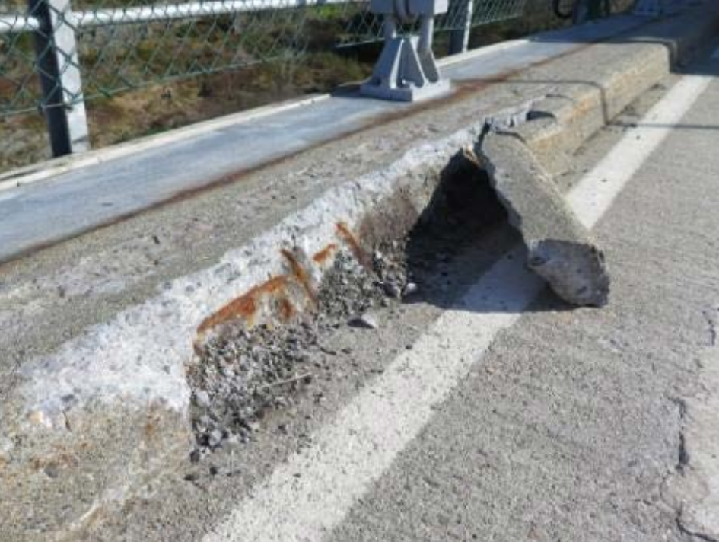
Vedlikehaldsbehov
Herdlesundet bru
Vedlikehaldsbehov Herdlesundet bru i Askøy kommune, som er bygd i 1969:
Mykje skade overkant brudekke (armeringskorrosjon: bom, hull i dekket)
Fleire ganger forsøkt å reparere med diverse produkt (problemet fortsetter)
Det må gjerast tiltak for å forlenge levetid til brua.

Slide 3
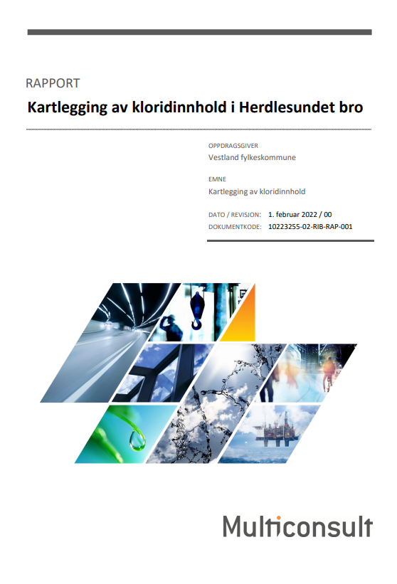
Vedlikehaldsbehov
Herdlesundet bru
Spesialinspeksjon i 2022 (Multiconsult)
Betongoverdekning
Kloridinnhold
Tilstandsanalyse

Slide 4
Betongoverdekning
På overkant dekke er det er observert en variasjon i overdekningsmålingene fra 35 til 70 mm. Gjennomsnittet er 49mm med et standardavvik på 12mm.
På underkant dekke er det er observert en variasjon i overdekningsmålingene fra 18 til 50 mm. Gjennomsnittet er 35mm med et standardavvik på 12mm.
På pilarer det er observert en variasjon i overdekningsmålingene fra 35 til 55 mm. Gjennomsnittet er 45mm med et standardavvik på 8mm

Slide 5
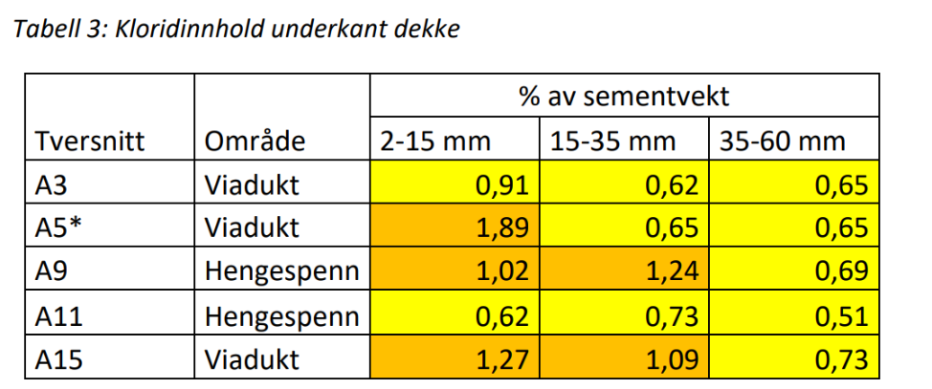
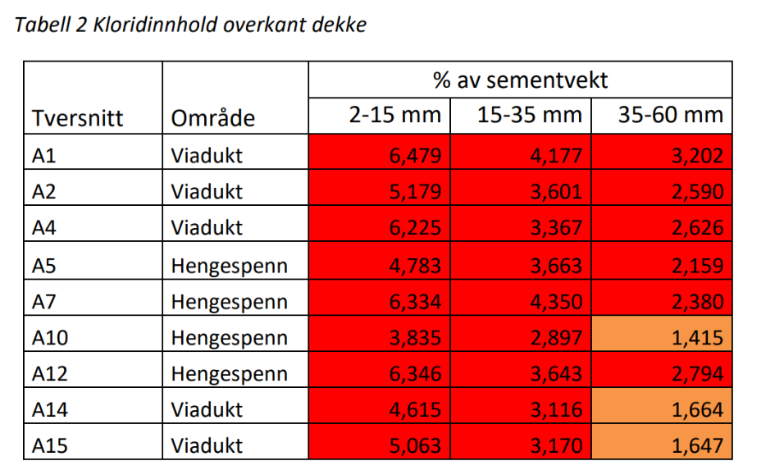
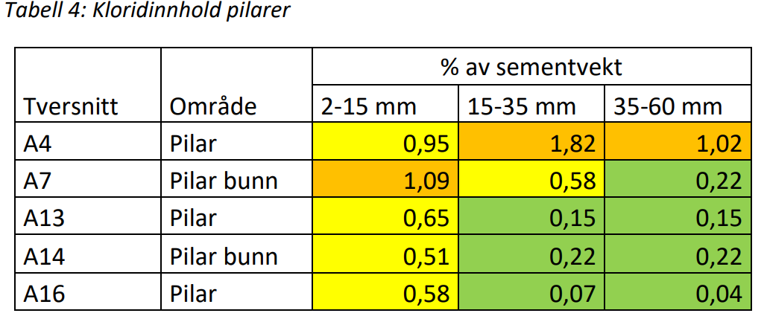
Kloridinnhold

Slide 6
Armering hengespenn
Betongkvalitet B350 (tilsvarer B25 etter dagens standard)

Slide 7
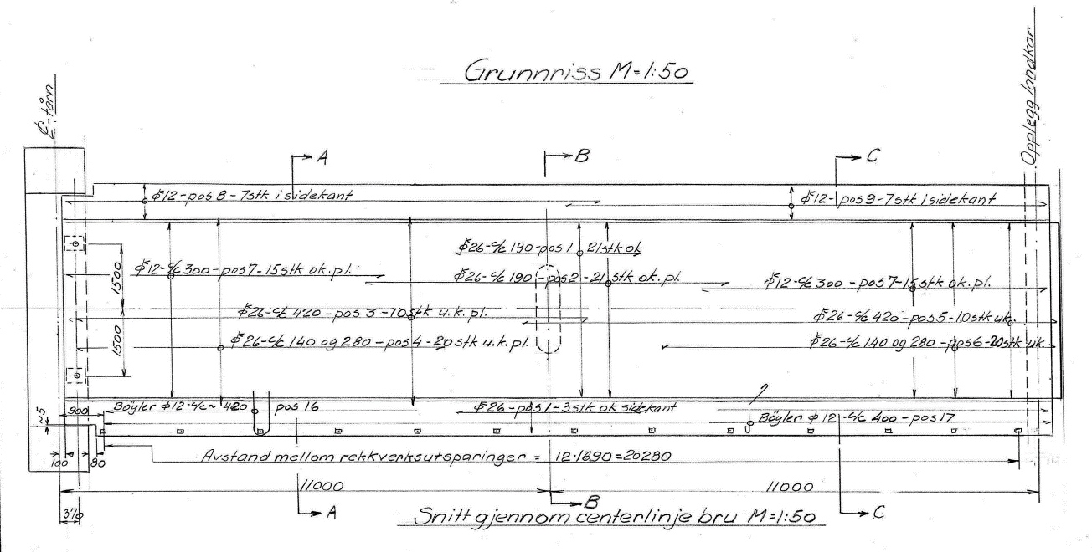
Armering sidespenn Herdla
Betongkvalitet B300 (tilsvarer B25 etter dagens standard)

Slide 8
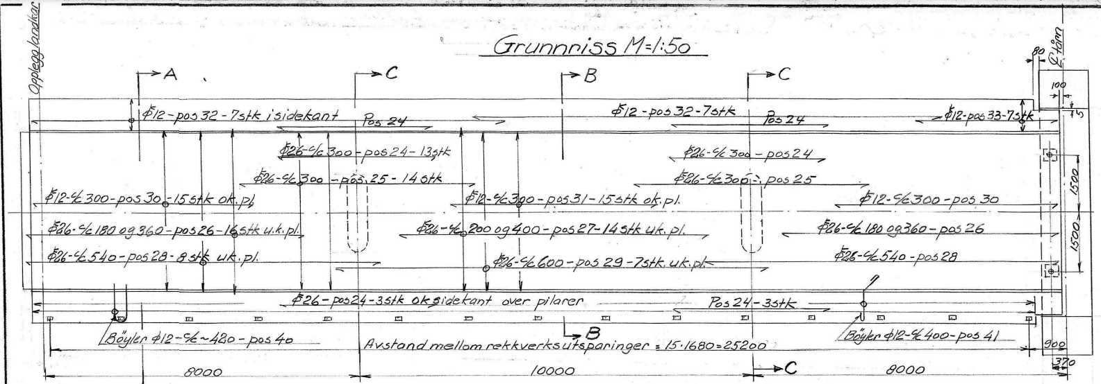
Armering sidespenn Askøy
Betongkvalitet B300 (tilsvarer B25 etter dagens standard)

Slide 9
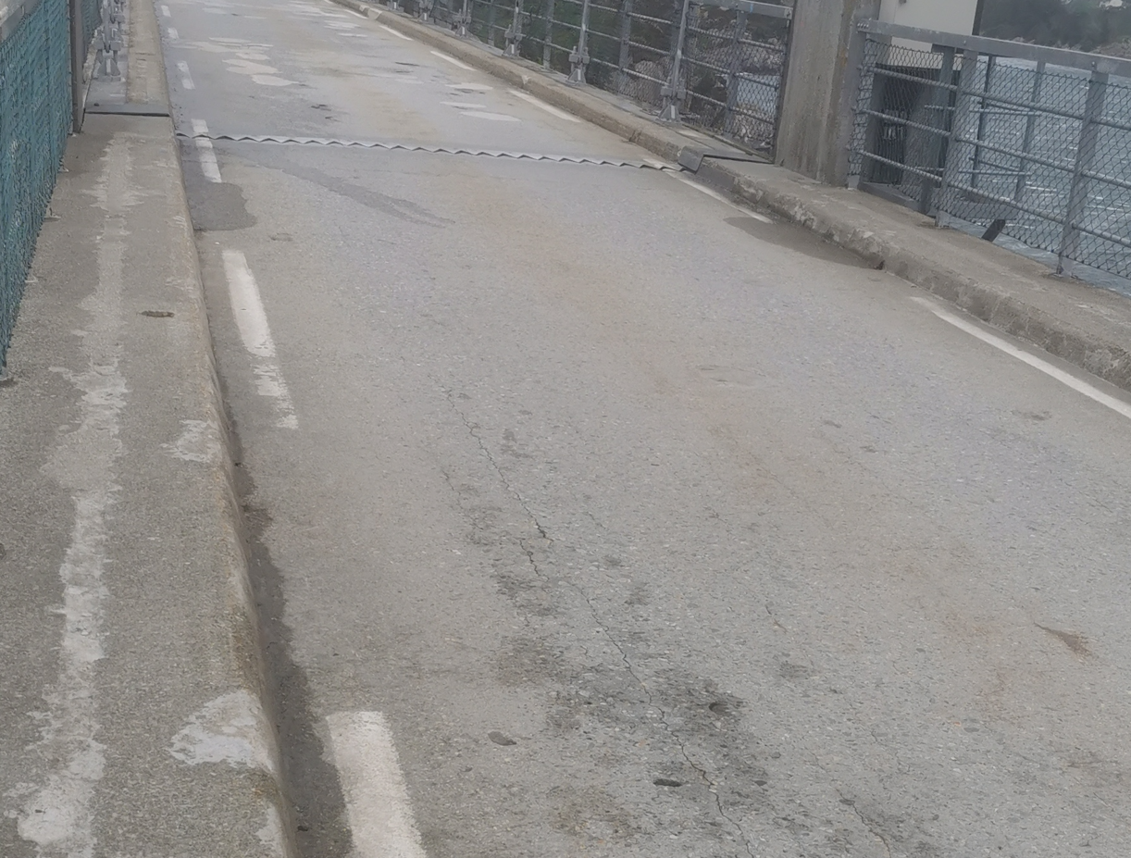
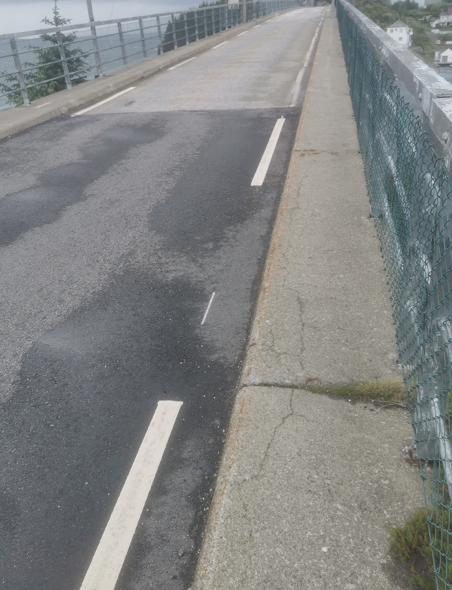
Typiske skader – Riss i dekke og på kantbjelkene

Slide 10
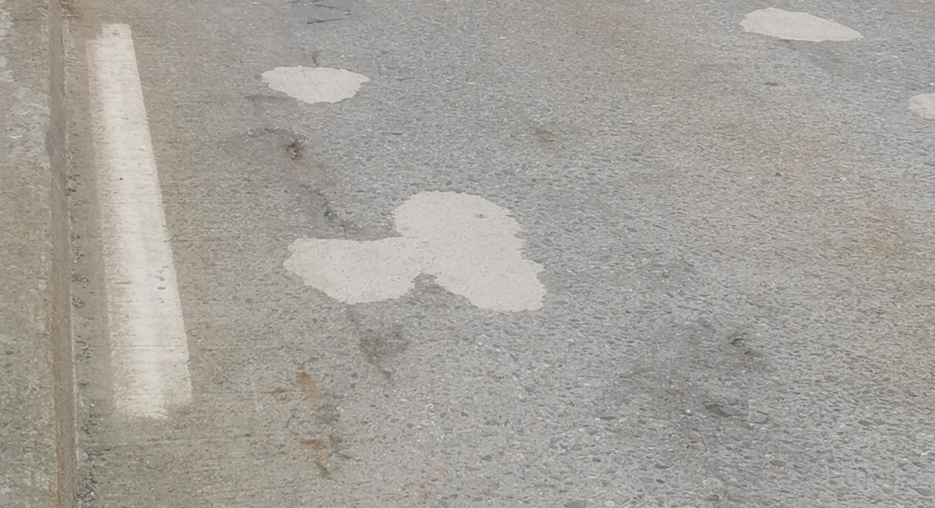
Typiske skader – Synlig korrosjon og bom

Slide 11
Typiske skader – Rep. mørtel med dårlig elektrisk ledningsevne

Slide 12
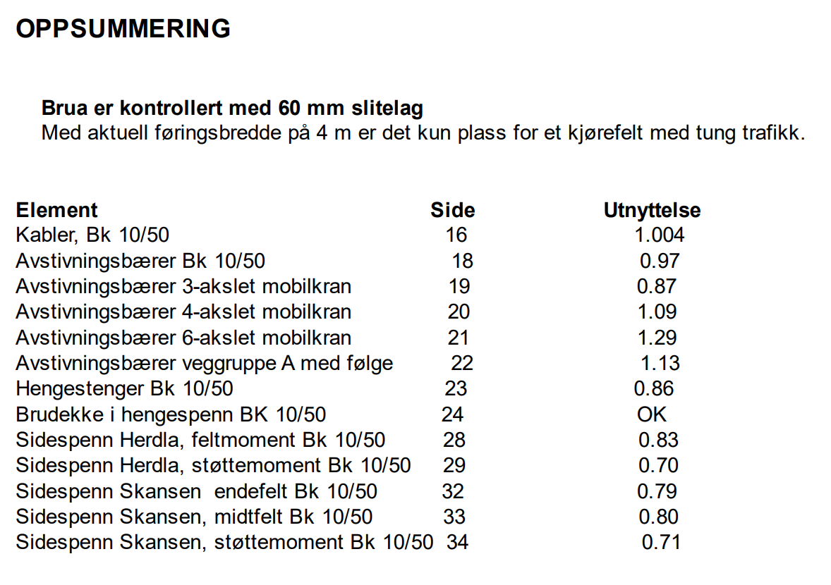
Bæreevne Herdlesundet

Slide 13
Konklusjon etter spesialinspeksjon
Herdlesundet bru
Multiconsult: ‘Anbefalte tiltak er å reparere eller montere ny katodisk beskyttelse i overkant brodekke’.
Utstrakt mekanisk reparasjon vil bli veldig utfordrende på denne konstruksjon. Klorider har kommet langt inn i konstruksjonen og det ville vere veldig utfordrende å fjerne alt kloridinfisert betong.
Derfor har VLFK planlagt å montere katodisk beskyttelse på overkant brodekke.

Slide 14
Vedlikehaldsbehov
Herdlesundet bru
Det er i hovedsak overbygning og spesielt kjørebanen som skal rehabiliteres i 2025.
Arbeidene som er planlagt:
(Forberedende) arbeider med trafikkavvikling og rigg
Mekaniske reparasjoner (spesielt i kjørebane)
Prosjektering og etablering av katodisk beskyttelse i kjørebanen
Legging av (membran og) nytt asfaltslitelag

Slide 15
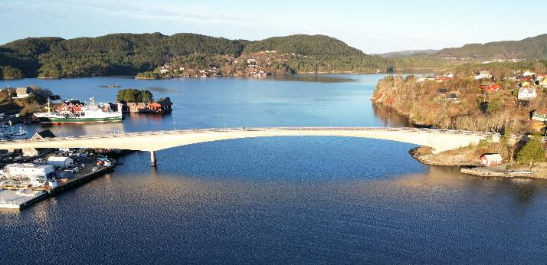
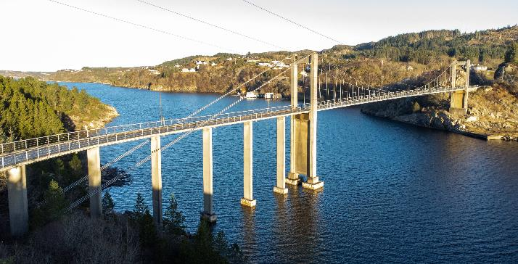
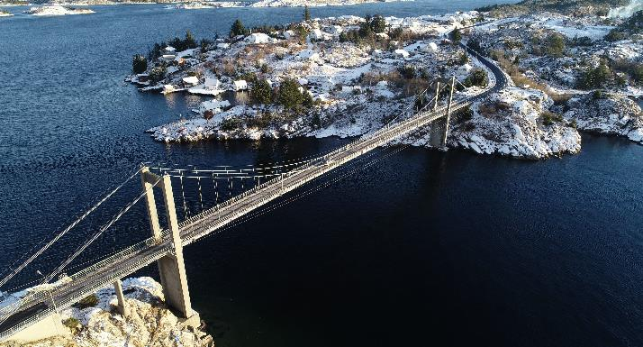
Markedsdialog
Herdlesundet bru
Byggherres erfaringer i 2023-2024 med Lepsøysundet bru og Tofterøy
Markedsdialog for å få innspell til mulige løsninger i en tidleg fase for å finne beste gjennomførbare metoden
Notes:
Vi vil ikkje låse oss for mykje i prosjekteringsfase, slik at det er mulig å vere fleksible i utførelsesfase ved behov.

Slide 16
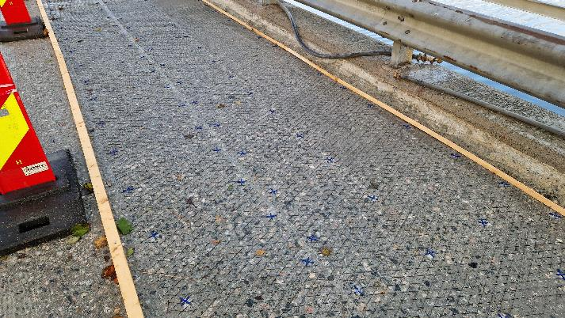
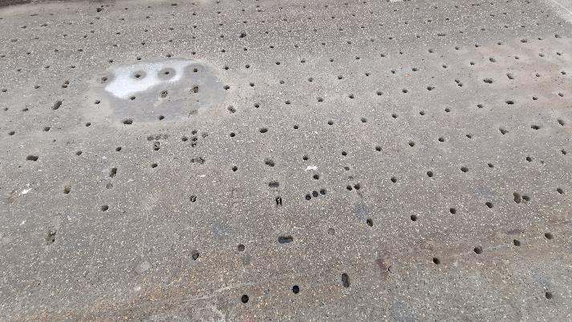
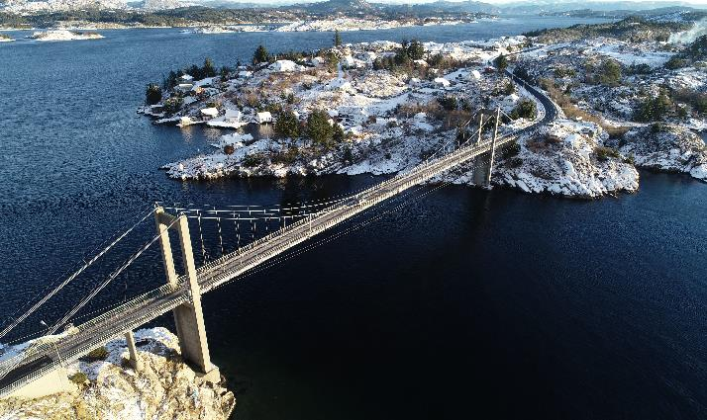
Markedsdialog
Herdlesundet bru
Største utfordringer på Herdlesundet:
Finne den ‘beste’ tekniske løsning for å redusere armeringskorrosjon / betongskade overkant brudekke
Som er mulig å realisere i kombinasjon med dei trafikale utfordringer på Herdlesundet (4m bred vegbane)

Slide 17
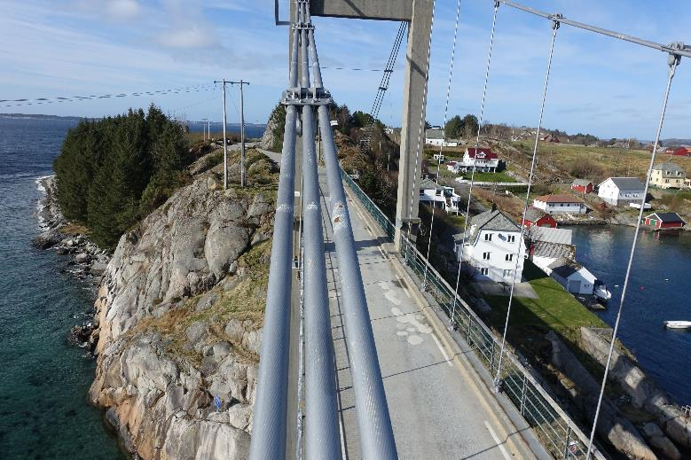
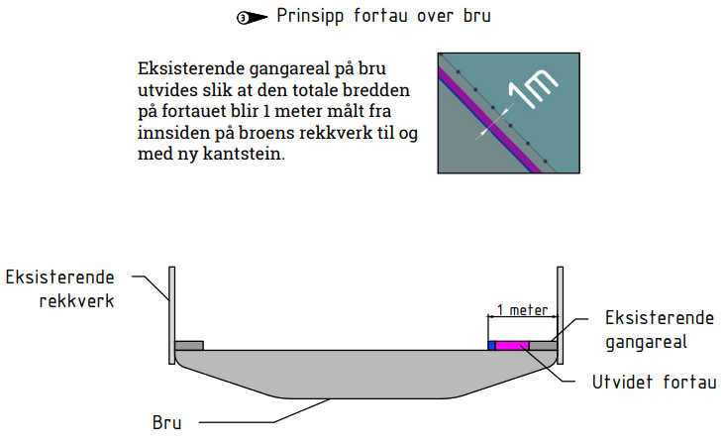
Markedsdialog
Herdlesundet bru
Fleire projekt på gang på Herdlesundet
Overflatebehandling hengestenger (blir utført i 2024)
Forbedring trafikale utfordringar: signalregulering / utvidelse fortau (2025-2026)

Slide 18
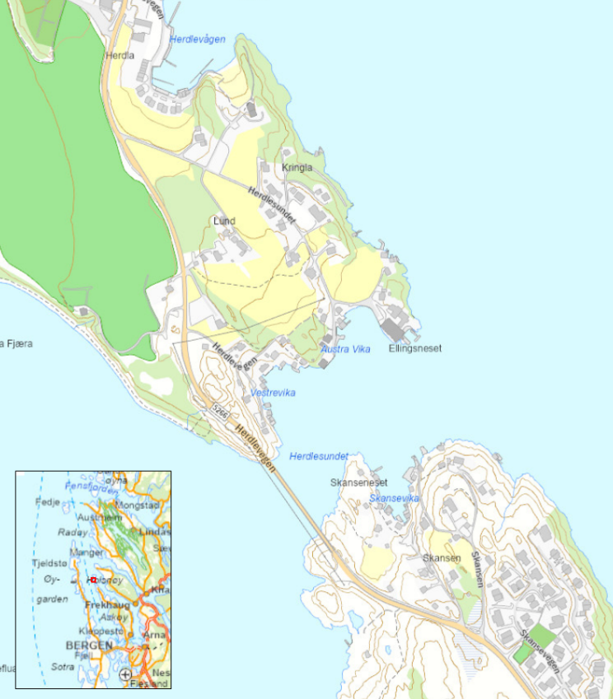
Kort om brua
12-1874 Herdlesundet:
Askøy kommune
Forbinder Herdla med Askøy
Fv.5266
Bygd i 1969
ÅDT: 500
Fartsgrense: 60km/t

Slide 19
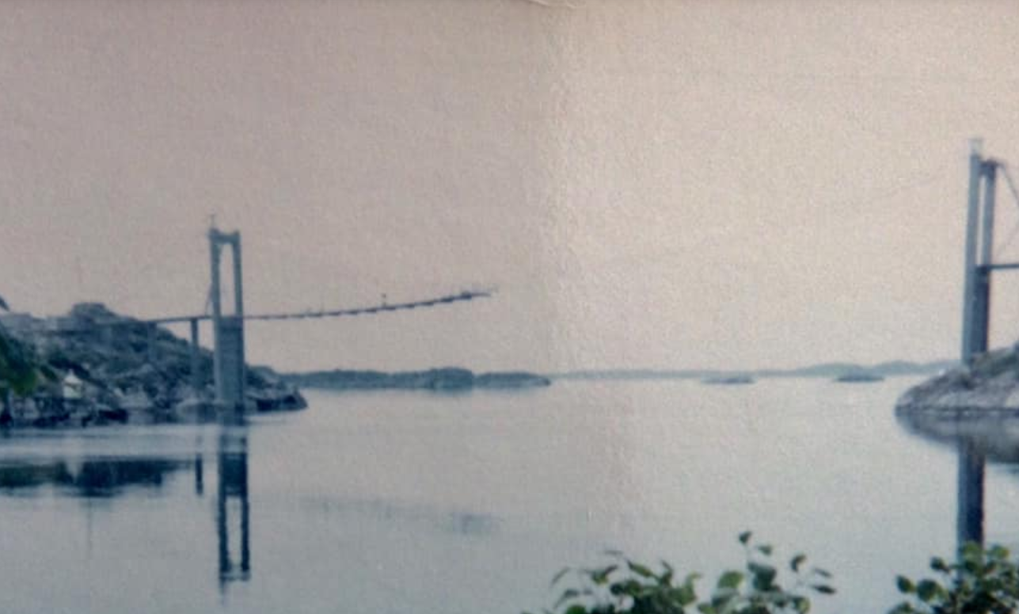
Kort om brua
12-1874 Herdlesundet:
Hengebru
Brudekket, tårn og landkar i betong
Avstivningsbærerer er utført som betongdekke med langsgående stålbjelker
Eksisterende KB-anlegg sidespennene og hengespennet: montert i 2004

Slide 20
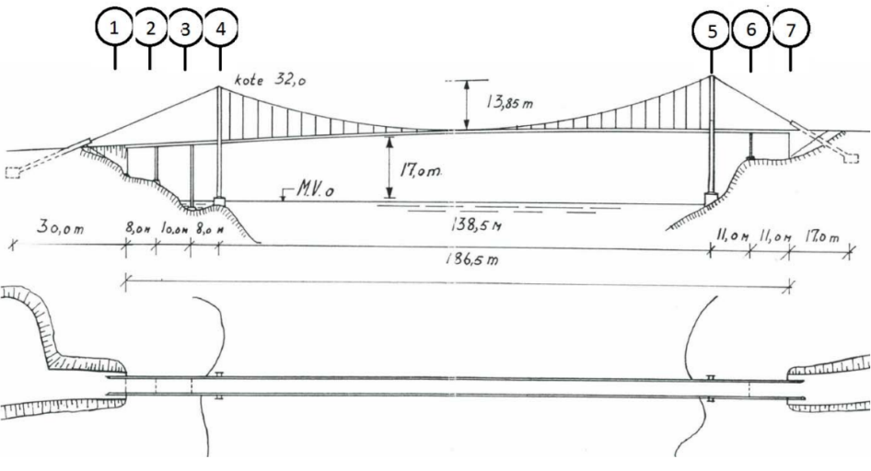
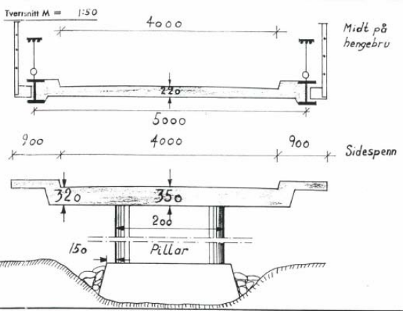
Kort om brua
12-1874 Herdlesundet:
Lengde: 187m (2 viadukter på begge sider av hovedspennet)
Lengde hovedspennet er 139m
Bredde kjørebane: 4 meter (et felt)
Fritt seilløp: 17x139m

Slide 21
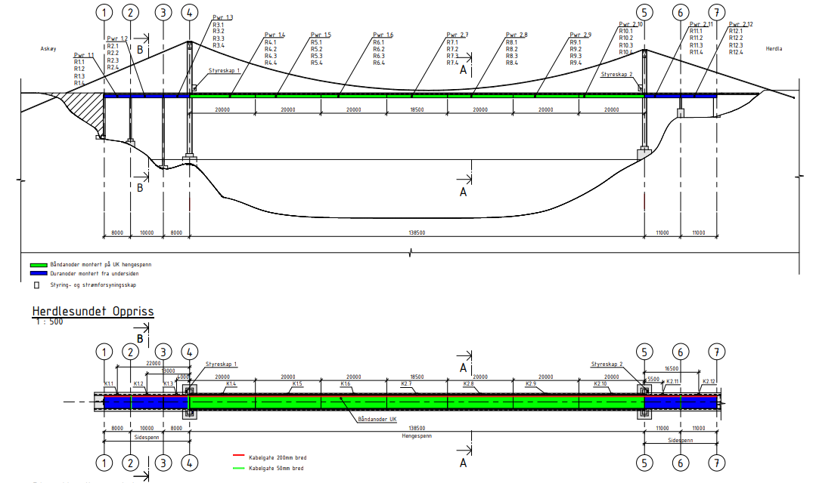
Eksisterende KB-anlegg
Det er montert katodisk beskyttelse i underkant av brodekke for å beskytte overbygningen på Herdlesundet bru.
Arbeidet er utført i 2004 og fungerer berre delvis.

Slide 22
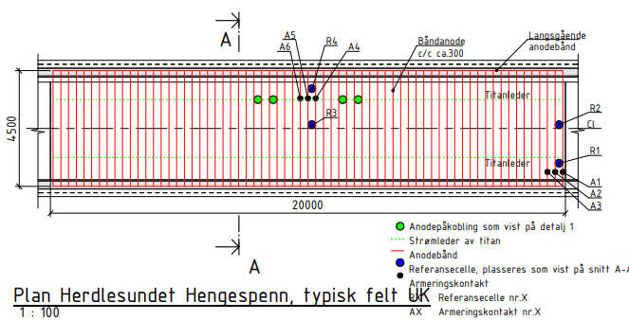
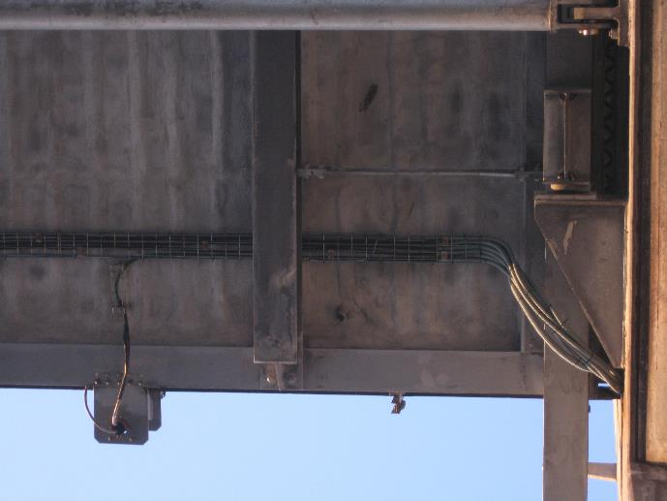
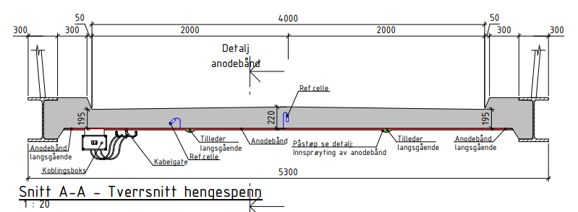
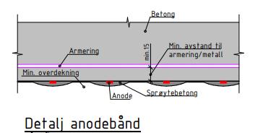
Hengespenn (båndanoder)

Slide 23
Eksisterende KB-anlegg
Hengespenn
Anodesonene i hengespennet er påsatt 5V driftsspenning og kan ikkje justeres.
Målingane i hengespennet viser at armeringen ikkje har tilfredsstillende katodisk beskyttelse, men at UK armering stedvis har en viss grad av katodisk beskyttelse. Overkant armering i hengespennet har trolig ingen form for katodisk beskyttelse.

Slide 24
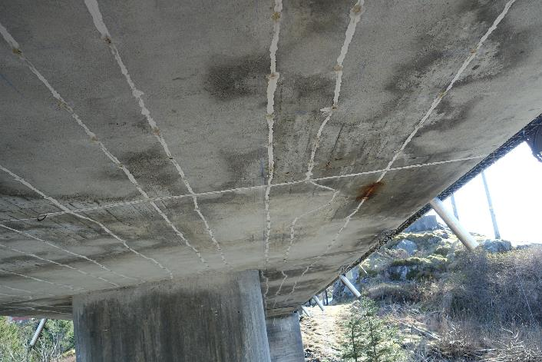
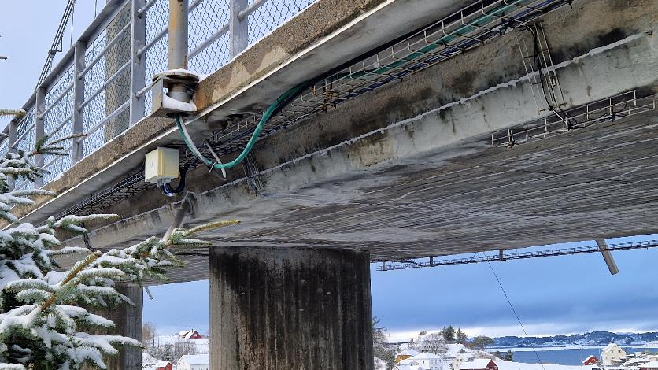
Sidespenn (duranoder)

Slide 25
Eksisterende KB-anlegg
Sidespenn
Det har vore utfordringer med (justering av) driftsspenning og i perioden 2003 – 2022 har kabler blir koblet sammen for å unngå en for høg driftsspenning.
Anodesonene på søndre viadukt fungere bra ut ifrå målingene utført i 2022
Anodesonene på nordre viadukt har stått utan strøm siden 2014. I 2022 er det gjort justeringer slik at anodesonene får 2,5V hver.
Ettersom en anodesone har stått uten spenning siden 2014, kan det se ut som at korrosjon har gitt langsgående riss. Disse skadene bør repareres ved fremtidige arbeider på bruen.

